Slide 1


Masse kystique du médiastin postérieur : piège diagnostique ou évidence radiologique
Service de radiologie Mère-Enfant Rabat – HER

Slide 2
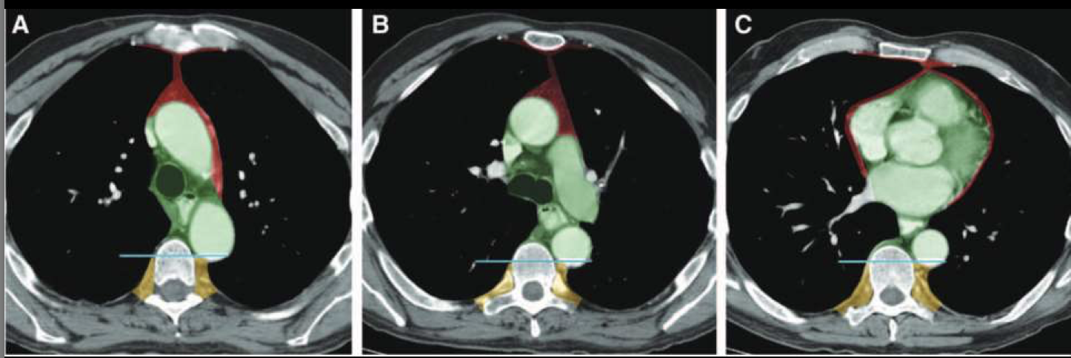
Devant une masse médiastinale Kystique
Kyste broncho génique
Kyste pleuropéricardique
Lymphangiome kystique (adulte)
Kyste hydatique
Adénopathie nécrosé
Kyste broncho génique
Duplication œsophagienne
Lymphangiome kystique (adulte)
Méningocèle
Kyste neuro-entérique
Pseudo-kyste pancréatique
Dilatation du canal thoracique
Kyste hydatique
Abcès
Lymphangiome kystique (enfant)
Kyste thymique
Adénopathie nécrosé

Slide 3
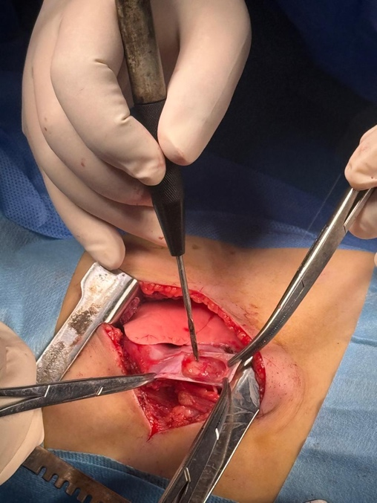
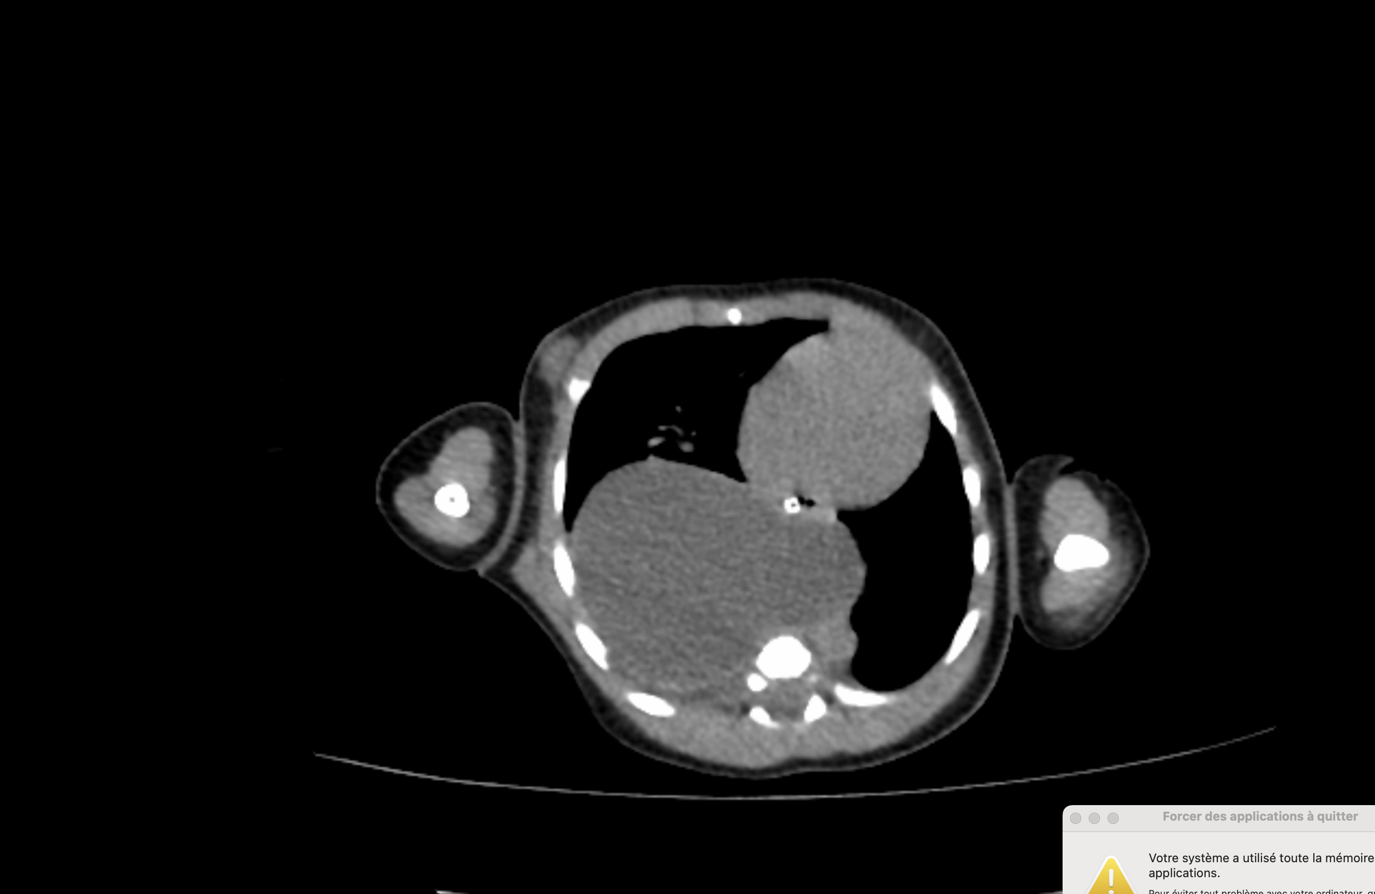
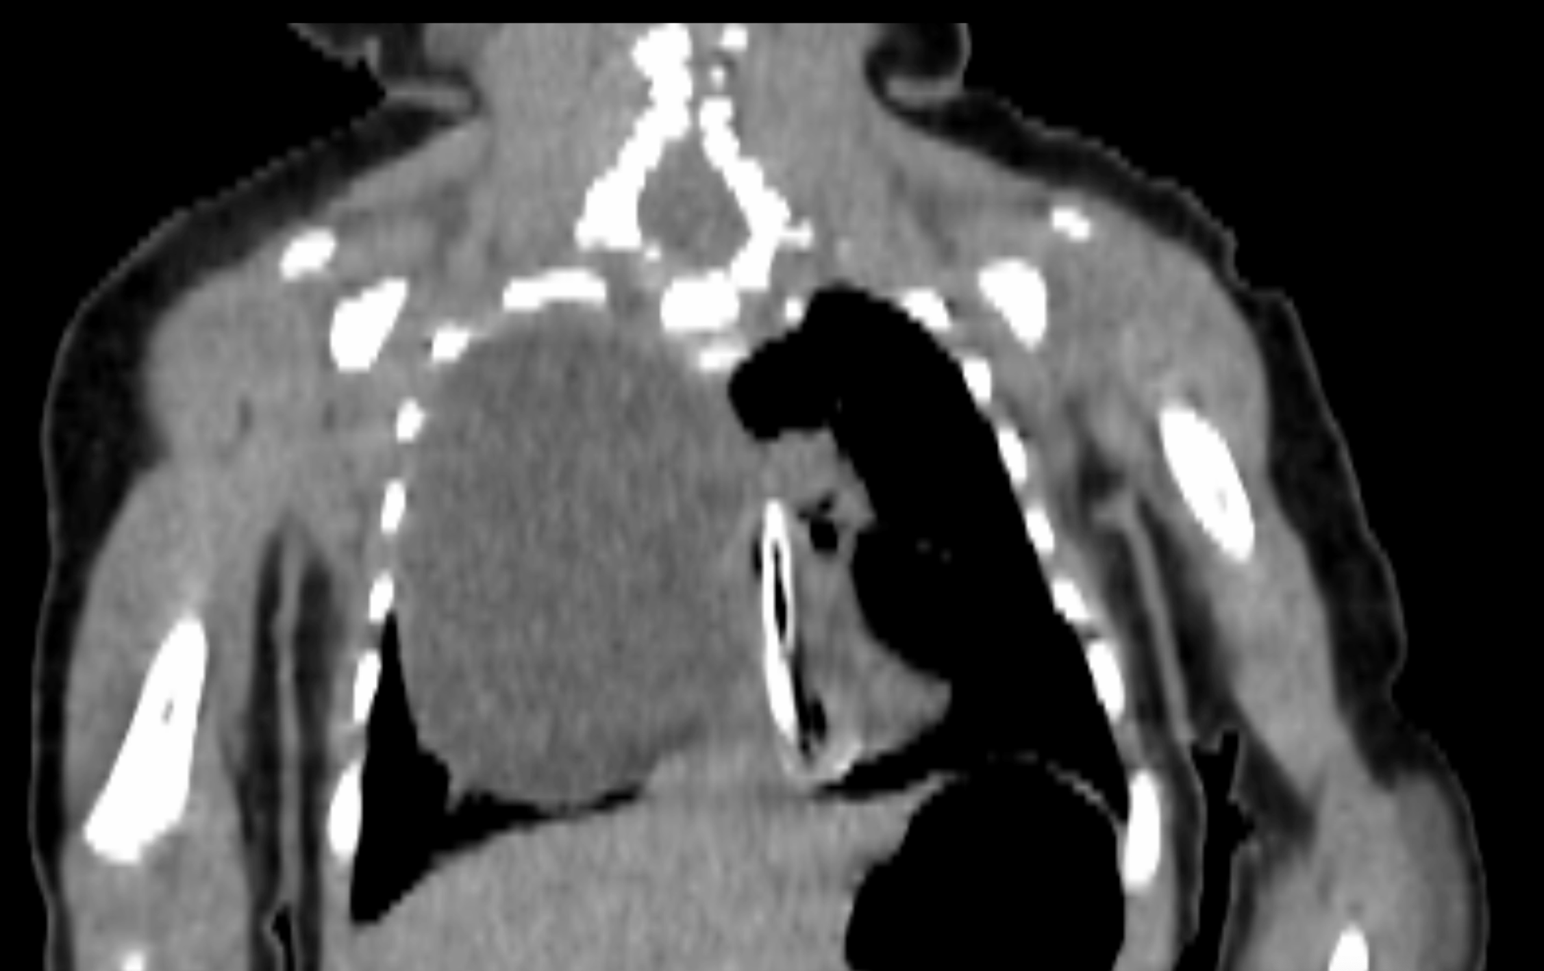
Duplication œsophagienne
Anomalie de développement embryonnaire : dérivé de l’intestin primitif antérieur
Deuxième duplication la plus fréquente du tractus gastro-intestinal après celle de l’iléon
Enfant +, avant l'âge de 2ans
Médiastin postérieur (contact intime avec l’œsophage), 1/3 inférieur de l’œsophage (60%)
Formes : duplication kystique +++ / tubulaire (rare, circonscrit l’œsophage)
Histologie :
Muqueuse gastro-intestinale ectopique au sein de la paroi
Couche musculaire incomplète
Pas de cartilage dans la paroi (différentiel avec kyste bronchogénique)
Clinique :
Compression sur l’œsophage : dysphagie
Rupture : médiastinite, hémorragie / infection

Slide 4
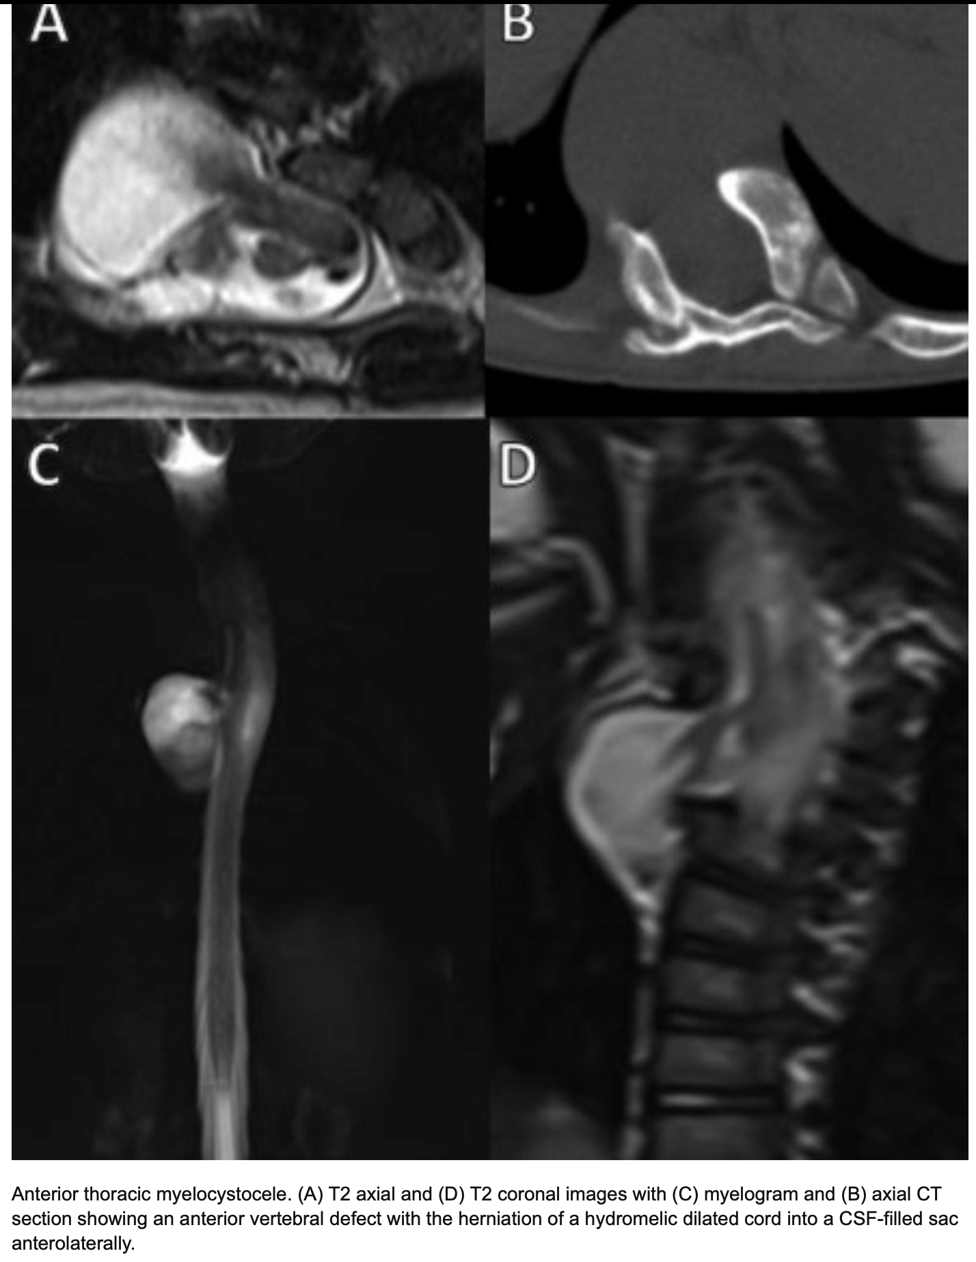
Kyste neuro-entérique
Garçon 80% , se manifeste pendant les cinq premières années de vie
Lésion kystique la plus fréquente du médiastin postérieur, à droite ++
Souvent extra-médullaire (95%), intra-médullaire (5%)
Clinique :
Episodes douloureux ou déficitaires récurrents et progressivement croissants par compression médullaire lors de poussée inflammatoire
Spinal Dysraphisms : A New Anatomical-Clinicoradiological Classification

